Slide 1
НЕЗАВИСИМАЯ ОЦЕНКА КВАЛИФИКАЦИИ: ЦИФРЫ, ФАКТЫ, ПЕРСПЕКТИВЫ
Факторович Алла Аркадьевна,
заместитель генерального директора
Санкт-Петербург, 28 февраля 2019 года

Slide 2
Реестр НОК в цифрах
По состоянию 30 января 2019 года
1 003 441
34
335
64
Число просмотров страниц
СПК
ЦОК
регионов
172 932
22
сферы деятельности
Число посетителей сайта
24 376
человек получили свидетельства о квалификации
675
экзаменационных центров
1 729
ВНЕСЕННЫХ В РЕЕСТР КВАЛИФИКАЦИЙ
68
2 679
регионов
человек получили заключения о прохождении профессионального экзамена
809
Сведений об оценочных средствах

Slide 3
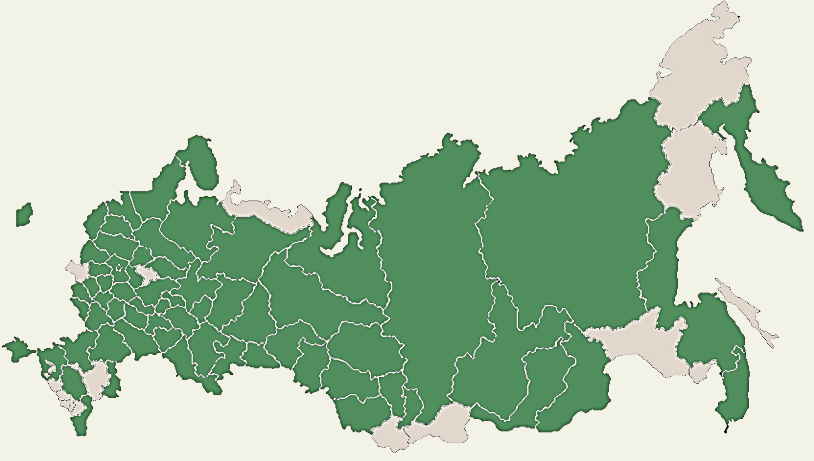
Центры оценки квалификаций и экзаменационные центры
68
субъектов Российской Федерации
8
Федеральных округов
Наибольшее количество ЦОК создано СПК в лифтовой отрасли, сфере подъемных сооружений и вертикального транспорта (53), СПК в строительстве (50), СПК в жилищно-коммунальном хозяйстве (50), СПК в области сварки (45), СПК финансового рынка (36), СПК офисных специалистов и вспомогательных административных работников (34).
Наибольшее количество площадок создано в Москве (97 от 19 СПК), Санкт-Петербурге (43 от 12 СПК), Московской области (34 от 8 СПК), Свердловской области (31 от 12 СПК), Республике Башкортостан (24 от 12 СПК).

Slide 4
Наименования квалификаций и требования к квалификации
Разработка 1699 квалификаций осуществлялась 26 СПК
по 537 профессиональным стандартам (44% всех утвержденных в России профессиональных стандартов (1221))
95% утвержденных квалификаций относятся к уровням квалификации с 3 по 7.
По 923 квалификациям из 1699 (54%) были наделены полномочиями 325 ЦОК, при этом профессиональные экзамены были проведены по 290 квалификациям (17% от 1699, 31% от 923), охватывающим 128 профессиональных стандартов (10% от 1221, 23% от 537).

Slide 5
Оценочные средства для проведения профессиональных экзаменов
Сведения об оценочных средствах по 803 квалификации внесены 25 СПК в Реестр, включая требования к материально-техническому и кадровому обеспечению и ссылки на места размещения примеров заданий.
67% оценочных средств (2/3) разрабатывались при поддержке субсидии
995 КОС размещены в электронных форматах в программно-методическом комплексе «Оценка квалификаций».

Slide 6
Использование КОС (ПОС), разработанных при поддержке субсидии
(по состоянию на январь 2019 года)
КОС / ПОС
СПК
не используются непосредственно в процедурах НОК
из 275:
2016
275
14
10 % ПК не вошли в Реестр
закреплены за ЦОК, но экзамены не проведены
start
предстартовый
проведены экзамены
t
из 274:
2017
274
23
все ПК в Реестре, но КОС не используются непосредственно в процедурах НОК
1 год
закреплены за ЦОК, но экзамены не проведены
стартовый
Основные критерии: массовый характер квалификаций или их ключевая роль в технологических процессах; преимущественно уровни квалификации от 3 до 7; минимизация «линеек однородных квалификаций»
проведены экзамены
1,5 года
из 210:
разработано
актуализировано
все ПК в Реестре, но КОС не используются непосредственно в процедурах НОК
закреплены за ЦОК, но экзамены не проведены
2018
210
50
21
проведены экзамены

Slide 7
Результаты профессиональных экзаменов
По состоянию на 31 декабря 2018 года профессиональные экзамены прошли в 160 ЦОК.
Наибольшая общая численность соискателей была в Москве (6837 чел.), Санкт-Петербурге (3174 чел.), Московской области (1212 чел.) и Республике Татарстан (1105 чел.).
Наибольшая доля не сдавших экзамен зафиксирована в Смоленской области (73,3%), Республике Башкортостан (32%), Свердловской области (26,9%) и Алтайском крае (20,9%).

Slide 8
Исследование востребованности независимой оценки квалификации
Опрошено более 1500 организаций
Численность сотрудников, %
 | %
от 1 до 15 сотрудников | 31,0
от 16 до 50 сотрудников | 17,1
от 51 до 100 сотрудников | 12,7
от 101 до 250 сотрудников | 20,5
от 251 до 1000 сотрудников | 13,5
от 1001 до 5000 сотрудников | 4,4
более 5000 сотрудников | 0,7
Направляет ли Ваша организация своих работников на независимую оценку квалификации (НОК)? %
 | Всероссийский опрос, % | Мониторинг рынка труда, %
Да, направляет | 10,9 | 11,3
Планирует в ближайшей перспективе - до 1 года | 5,4 | 7,7
Планирует в среднесрочной перспективе - через 1-3 года | 9,0 | 20,2
Планирует в долгосрочной перспективе – более, чем через 3 года | 41,2 | 39,3
Не знаю о данной процедуре | 33,5 | 21,4

Slide 9
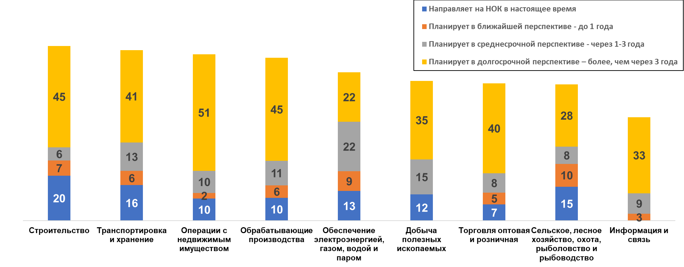
Исследование востребованности независимой оценки квалификации
Востребованность Независимой оценки квалификаций в зависимости от сферы деятельности %

Slide 10
Направления совершенствования бизнес-процессов и повышения привлекательности НОК
сокращение сроков между утверждением ПС и запуском процедуры НОК;
повышение требований к качеству и обоснованности квалификаций, формируемых СПК на основе ПС;
расширение возможностей применения НОК: учет неформального образования, совмещение аттестационных процедур в системе образования и НОК, выделение и оценка квалификаций на основании иных, законодательно установленных квалификационных требований;
наращивание количества и улучшение качества оценочных средств

Slide 11
Оптимизация процессов разработки контента
ПОСЛЕДОВАТЕЛЬНАЯ («ЦЕПОЧЕЧНАЯ») СХЕМА
2019 +
ПАКЕТНАЯ СХЕМА (ВАРИАНТ)+ ОПТИМИЗАЦИЯ ЭКСПЕРТИЗЫ
2016, 2017, 2018
Разработка профессионального стандарта (ПС)
разработка контента
ПС
+
ПК
+
Спецификация ПОС
разработка контента
обсуждение / согласование / утверждение
до 1 года
обсуждение / согласование / утверждение
до 1 года
разработка контента
Наделение полномочиями ЦОК
разработка заданий и критериев КОС
обучение экспертов
Разработка квалификации (ПК)
+
до 6 мес.
обсуждение / согласование / утверждение
+
разработка спецификации ПОС: предметы оценки, МТБ, кадры
до 6 мес.
Разработка примера оценочного средства (ПОС)
ВСЕГО:
до 1,5 лет
до 6 мес.
разработка заданий и критериев
наращивание числа заданий
Проведение экзаменов
Создание КОС, наделение полномочиями ЦОК, обучение экспертов
отбор организаций
до 6 мес.
обучение экспертов ЦОК
ВСЕГО: до 2,5 лет
Проведение экзаменов

Slide 12
Качество квалификаций
ДЕЙСТВУЮЩИЕ ПОЛНОМОЧИЯ:
ПОРУЧЕНИЕ НАЦСОВЕТА:
КРИТЕРИИ ВОСТРЕБОВАННОСТИ КВАЛИФИКАЦИИ
Приказ Минтруда России
от 12 декабря 2016 г. N 726н,
Пункт 8:
Национальное агентство… проводит его экспертизу, в ходе которой устанавливает:
а) соответствие наименований квалификаций виду профессиональной деятельности, относящемуся к сфере полномочий Совета, представившего проект квалификации;
б) соответствие проекта квалификации структуре описания квалификации.
Пункт 1.5 Протокола заседания Национального совета при Президенте Российской Федерации по профессиональным квалификациям № 29 от 19 сентября 2018 года:
НАРК осуществлять анализ и предоставлять Национальному совету информацию о востребованных квалификациях (на основе результатов мониторинга рынка труда и данных Реестра сведений о проведении НОК), в том числе в разрезе СПК, а также о потребности в разработке оценочных средств по квалификациям, имеющим подтвержденный спрос на рынке труда.
ОСНОВНОЙ:
спрос на рынке труда на квалификации (результаты мониторинга рынка труда)
ДОПОЛНИТЕЛЬНЫЕ, НАПРИМЕР:
- особенности регулирования труда, установленные НПА
деятельность, связанная с безопасностью, предоставлением социальных гарантий;
повышенные риски при выполнении профессиональной деятельности;
наличие плана по организации в ближайшей перспективе процедуры НОК
КРИТЕРИИ ДЛЯ МЕТОДИЧЕСКОЙ ЭКСПЕРТИЗЫ
- полнота охвата ТФ профстандарта выделенными квалификациями;
- соответствие наименования квалификации ее содержанию, современному этапу развития техники, технологий, вида профессиональной деятельности в целом;
- лаконичность, «эстетичность» (по возможности) и узнаваемость наименований;
- обоснованность требований к документам об образовании (соблюдение принципа доступности НОК, учета результатов неформального образования, альтернативных путей получения квалификации, соответствие уровня квалификации и уровня образования)

Slide 13
Независимая оценка квалификации для обучающихся колледжей
2018
2019
12 квалификаций 6 отраслей экономики
8 субъектов РФ
78 организаций-участниц
242 студента
апробирована методика и финансовая модель сопряжения процедур ГИА (ПА) с НОК
В рамках проведения мероприятий (вебинаров, семинаров) в начале 2018 года был проведен опрос по наиболее актуальным и востребованным направлениям работы Базового центра. По итогам были сформированы несколько ведущих проектов.
29 квалификаций 9 отраслей экономики
20 субъектов РФ
Распространение проекта на систему профессиональное обучение
оформление предложений по внесению изменений в НПА в сфере образования и труда
В 2018 году впервые была проведена НОК обучающихся СПО, сопряженная с промежуточной или государственной итоговой аттестацией. Выпускники, успешно сдавшие профессиональный экзамен, получили два документа: диплом о среднем профессиональном образовании и свидетельство о квалификации.
Социальные эффекты
безбарьерный выход молодежи на рынок труда;
оценка эффективности образовательных программ;
доступность, привлекательность и узнаваемость НОК для молодежи;
продвижение НОК в публичном пространстве, формирование положительно имиджа процедуры НОК

Slide 14
Актуальные задачи по наращиванию количества и совершенствованию качества оценочных средств
Переход от разработки примеров оценочных средств к созданию фондов оценочных средств: разработка организационных, правовых, финансовых механизмов, обеспечивающих формирование и ведение фондов оценочных средств;
Наращивание базы экспертов - разработчиков оценочных средств (диалог с системой образования);
Формирование механизмов (финансовых, организационных, методических, цифровых) поддержки независимых разработчиков оценочных средств;
Повышение требований к методической экспертизе оценочных средств;
Применение разработанного оценочного инструментария за пределами НОК: для аттестации персонала, оценки достижений обучающихся и др.

Slide 15
Спасибо за внимание!
109240, Москва
Котельническая набережная, 17
Тел.: +7 (495) 966-16-86
E-mail: info@nark.ru
https://nark.ru

